Slide 1

Seguretat Informàtica UF2 Còpies de seguretat – Part 1
Protecció de les dades

Slide 2
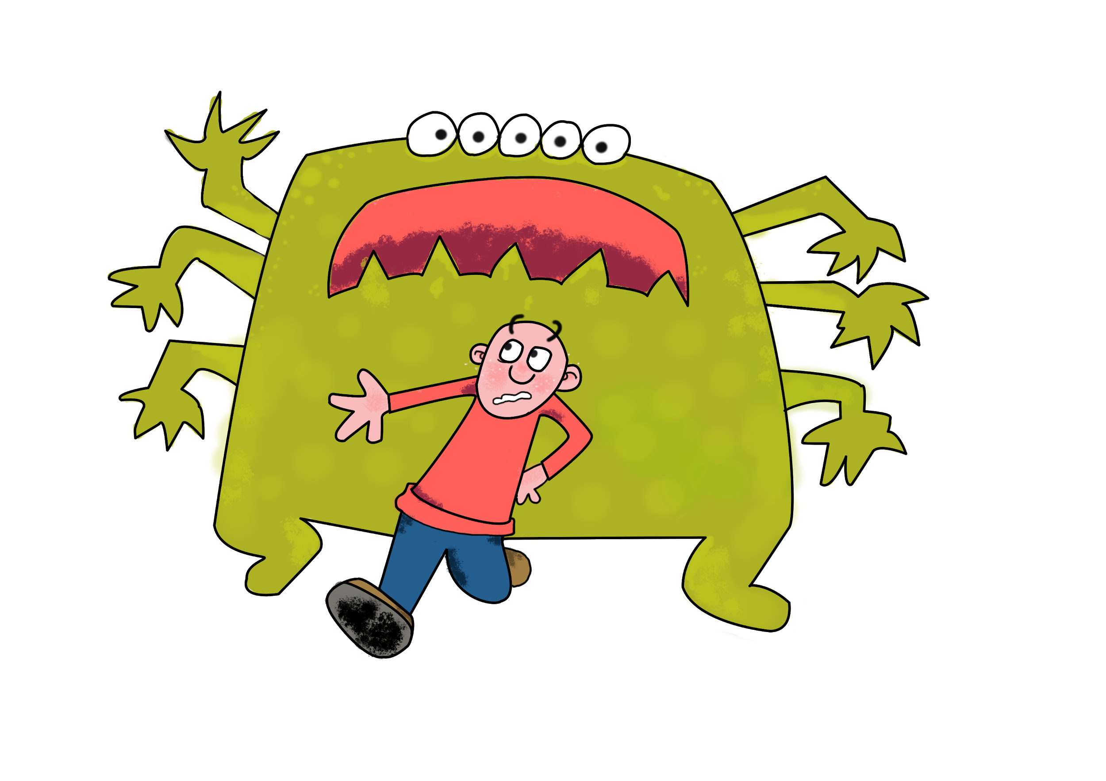
Per molt protegit que es tingui tot, en algun moment…

Slide 3
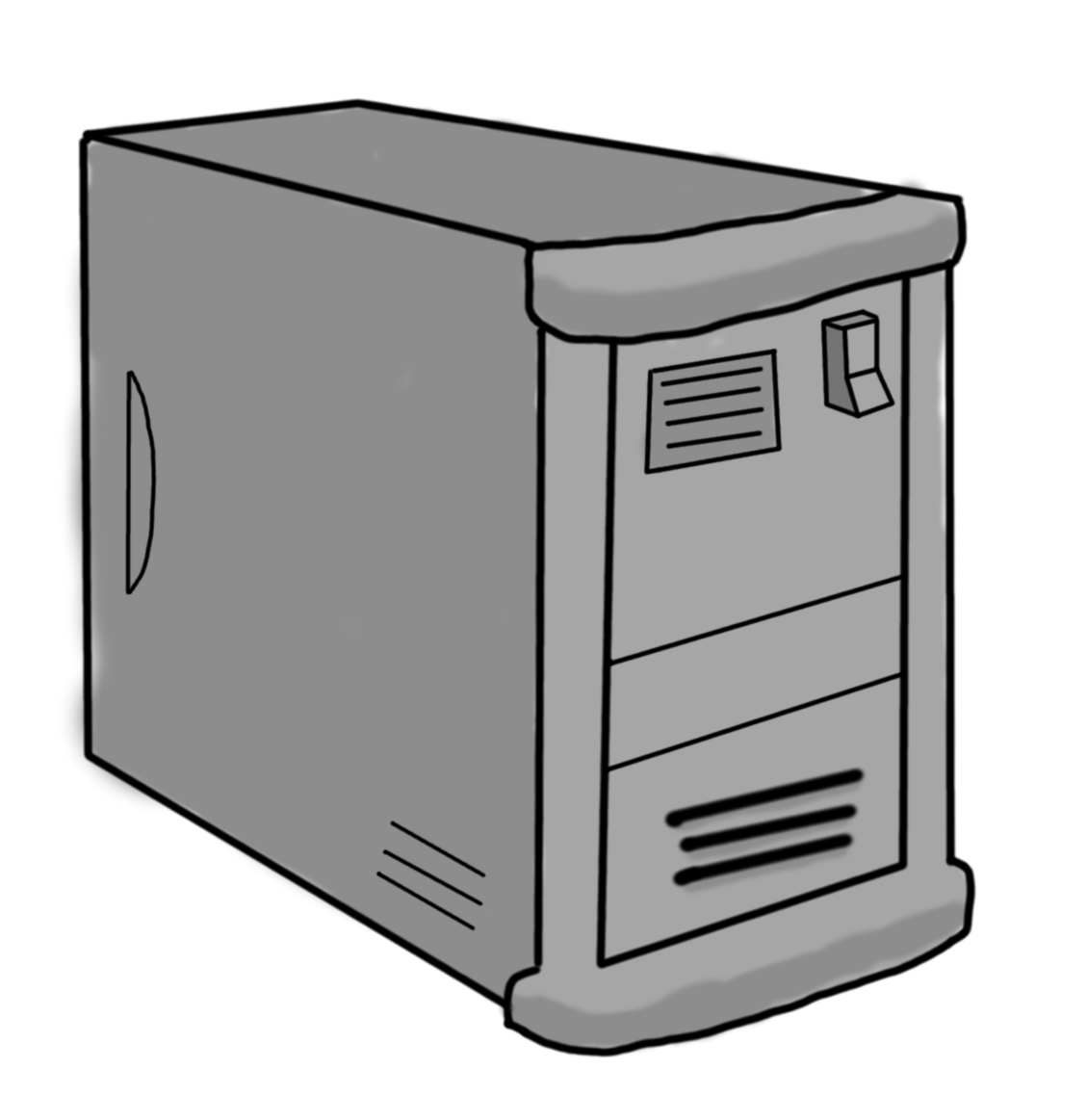


Es poden fer malbé moltes coses
No és fàcil recuperar-les
Maquinari
Programari
Dades

Slide 4

Les dades són el més important d’una organització
En el món actual tot gira al voltant de la informació

Slide 5
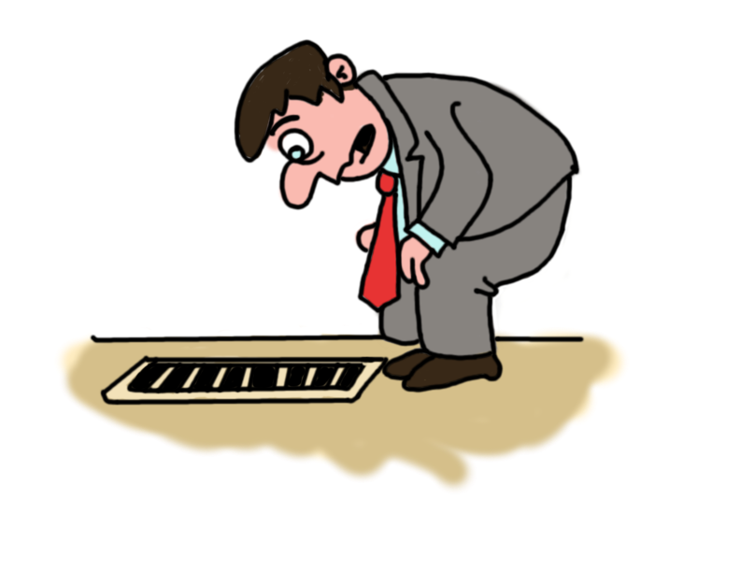
La pèrdua de dades pot ser crítica
La cartera! ...

Slide 6

Què pot
destruir dades

Slide 7



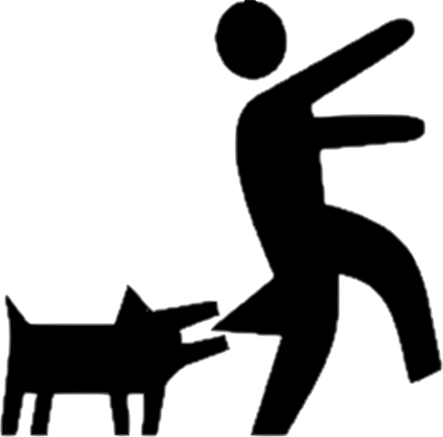

Proveïdors
Maquinari
Accidents
Atacs
Virus

Slide 8
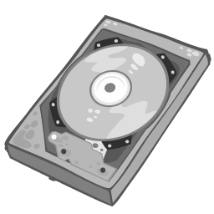
Es poden trobar senyals que anticipen futures fallades
S.M.A.R.T
Les podem preveure

Slide 9

A vegades els problemes seran imprevisibles

Slide 10
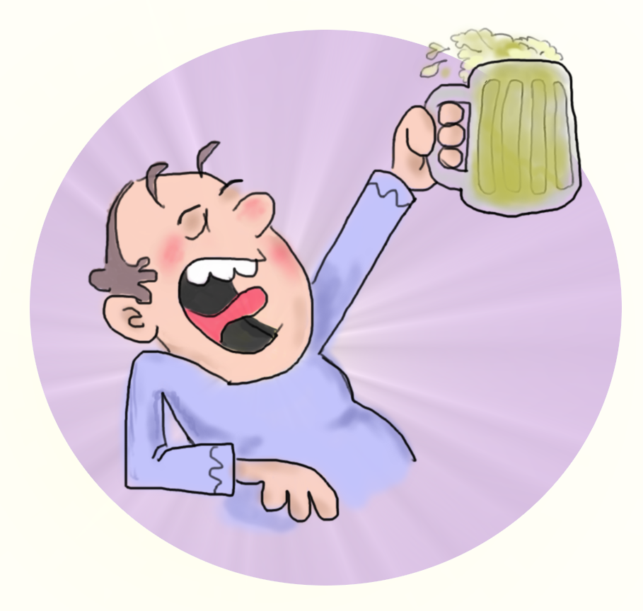
L’objectiu a tenir serà
tornar a la normalitat
el més ràpidament possible

Slide 11
Com respondre a les fallades de maquinari

Slide 12
La resposta davant fallades de maquinari és la substitució

Slide 13




Normalment això no sol ser tant fàcil com sembla
I no és gaire ràpid

Slide 14
Una opció més ràpida és la duplicació
Si en tinc dos i en falla un, podem continuar treballant

Slide 15
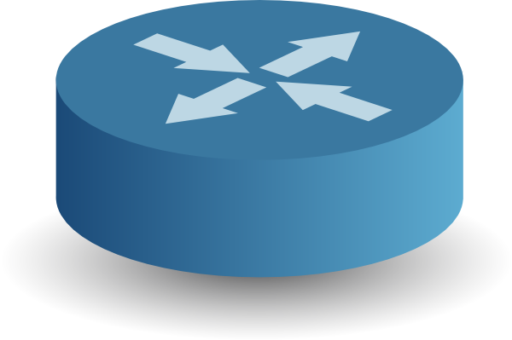


Es pot duplicar gairebé qualsevol element del sistema
Channel bonding
RAID
mirroring

Slide 16
El mirroring de discs més corrent és RAID 1
Es grava en un disc
Es copia automàticament a l’altre

Slide 17
Actualment s’estan popularitzant sistemes de mirroring per la xarxa
Es grava en un
Es copia automàticament a l’altre

Slide 18
Com respondre a les fallades de programari

Slide 19
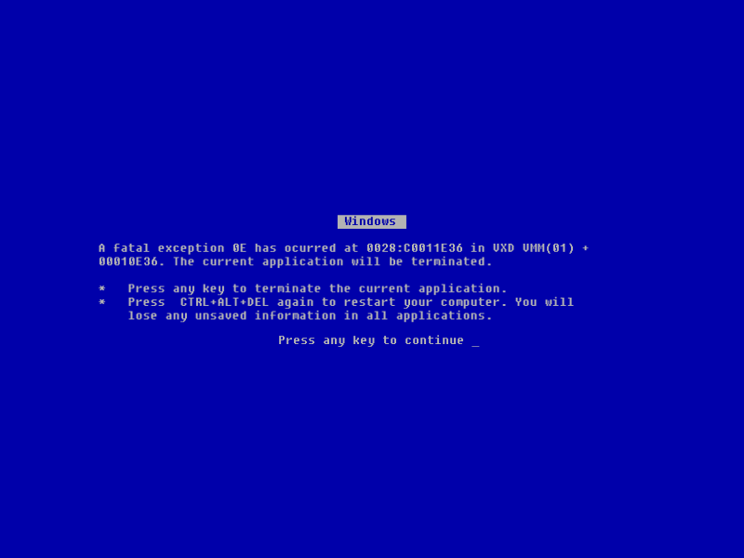
El programari també pot fallar

Slide 20

La solució bàsica és la reinstal·lació

Slide 21
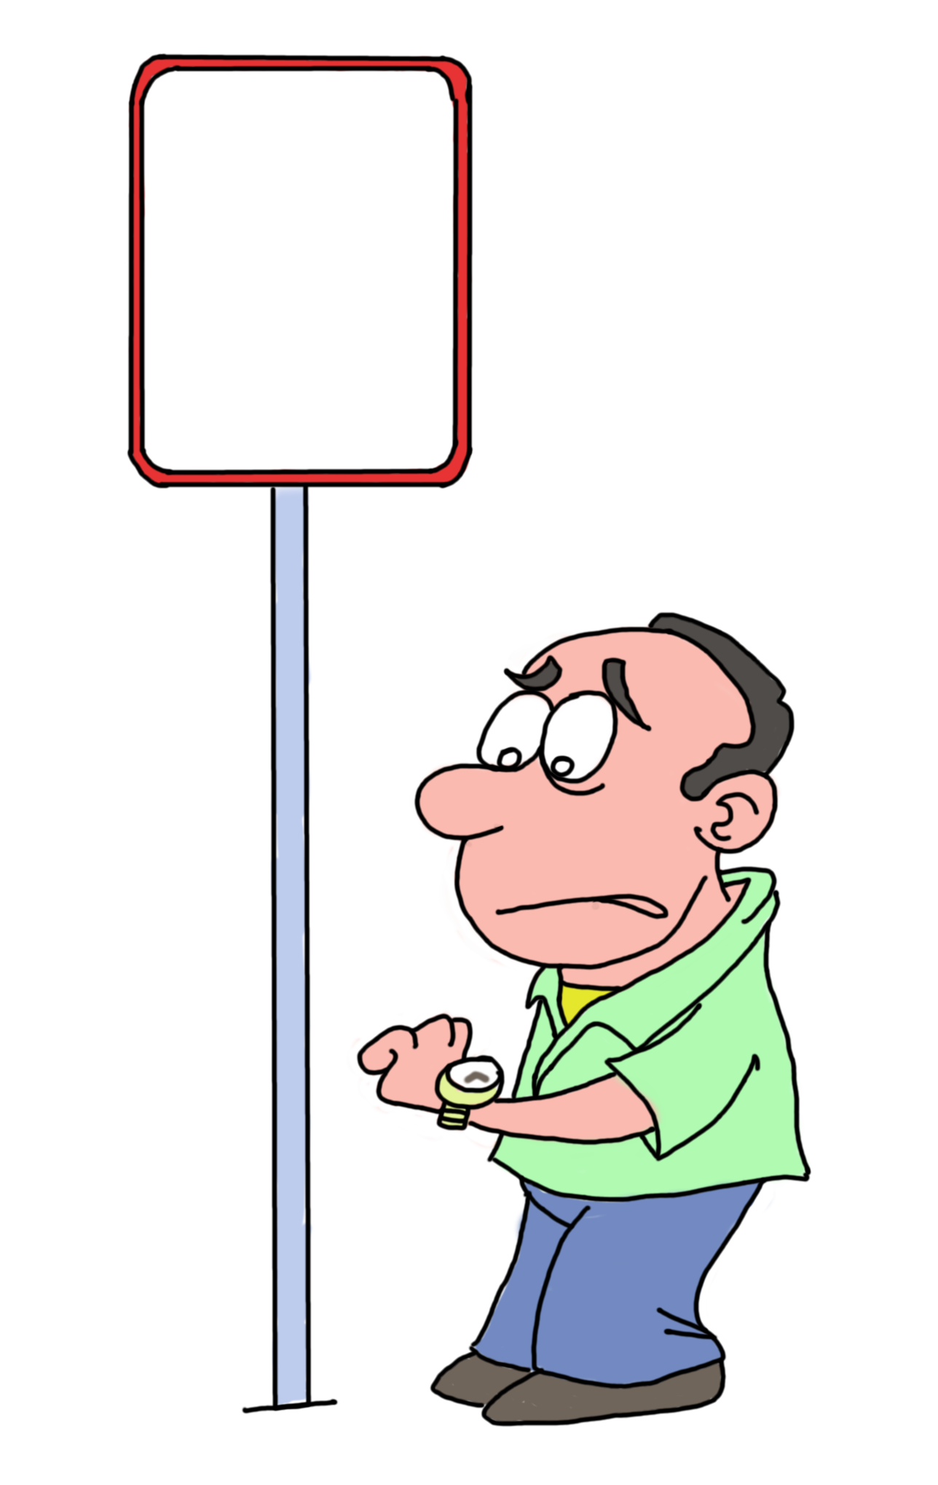
Normalment l’únic problema és la pèrdua de temps
Stop

Slide 22
Es poden resistir fallades?

Slide 23

Algunes organitzacions no poden deixar de funcionar
...Perdo diners
El meu negoci està aturat...

Slide 24
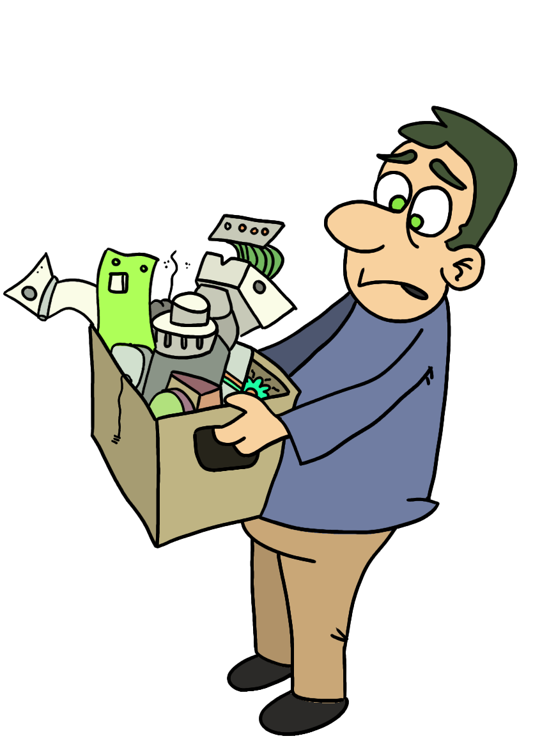
Un sistema tolerant a fallades és el que continua funcionant encara que falli algun component
Funcionarà?

Slide 25
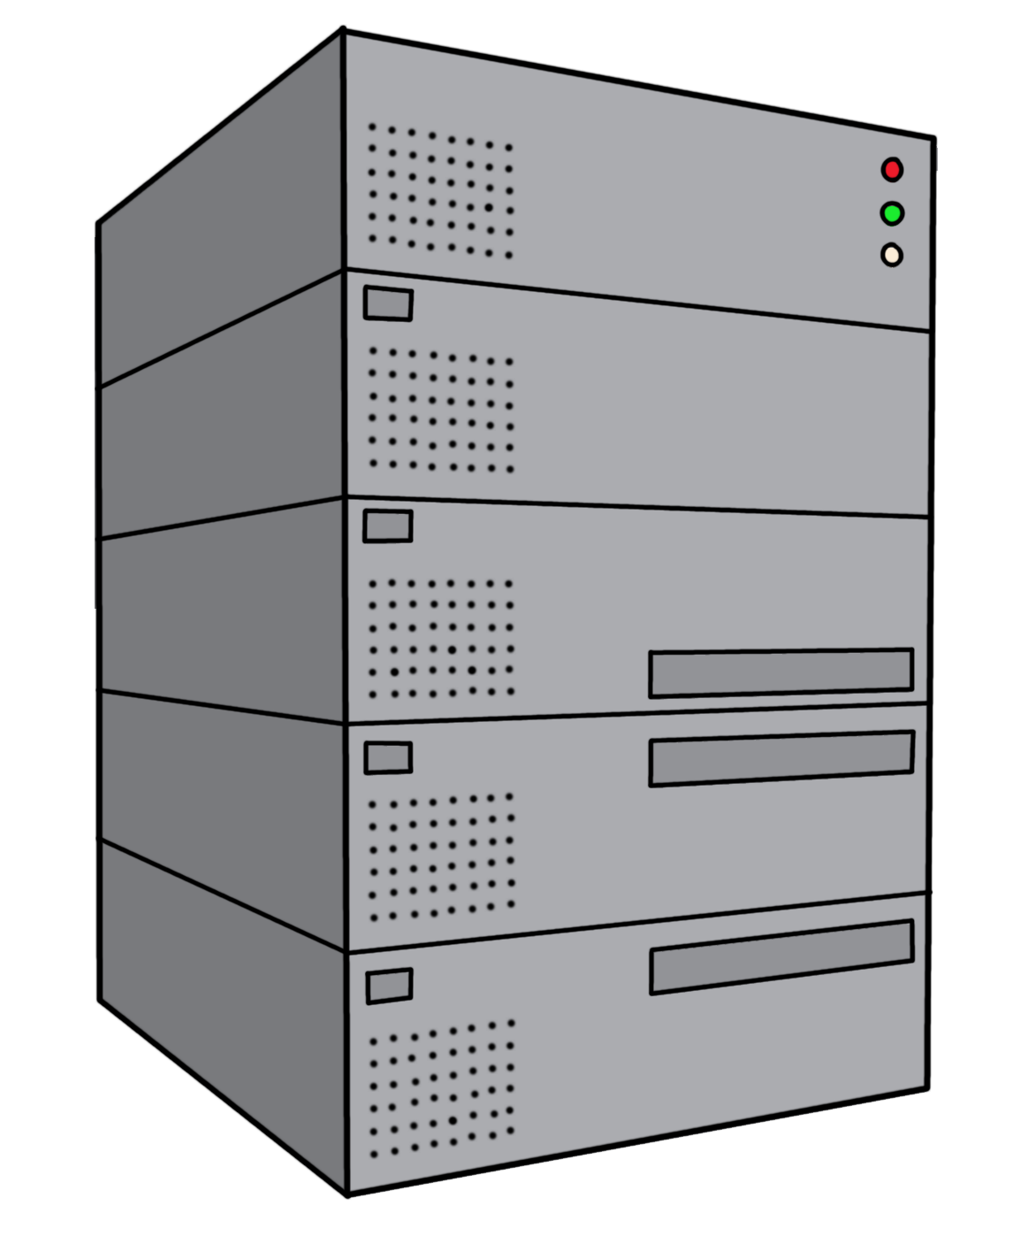
Els clusters permeten treballar amb diversos sistemes com si fossin un de sol
Si en falla un ningú se n’adonarà!

Slide 26
Un cluster és una associació d'ordinadors que comparteixen perifèrics d’emmagatzemament i que tenen fortes relacions de cooperació en la feina que realitzen

Slide 27
Alt rendiment
Alta disponibilitat
Balanceig de càrrega
Escalabilitat

Slide 28
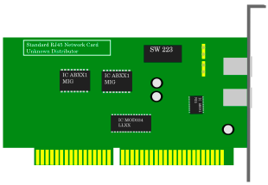
Els channel bonding permeten unir diverses interfícies de xarxa com si fossin una de sola
Quan tot va s’obté més velocitat
Si una falla la xarxa continua funcionant

Slide 29
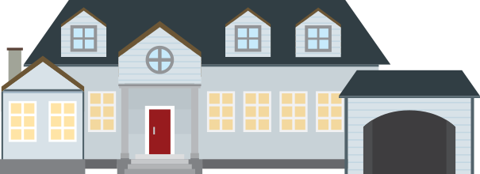
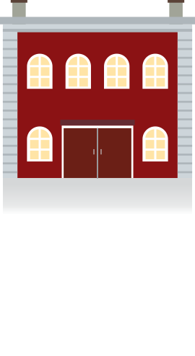
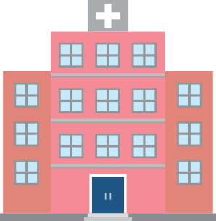
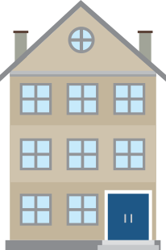
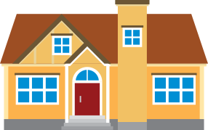
Les solucions d’alta disponibilitat són cares
el temps de recuperació dependrà del que calgui
No tothom necessita funcionar El 100% del temps

Slide 30
Què fer quan es produeix una fallada

Slide 31
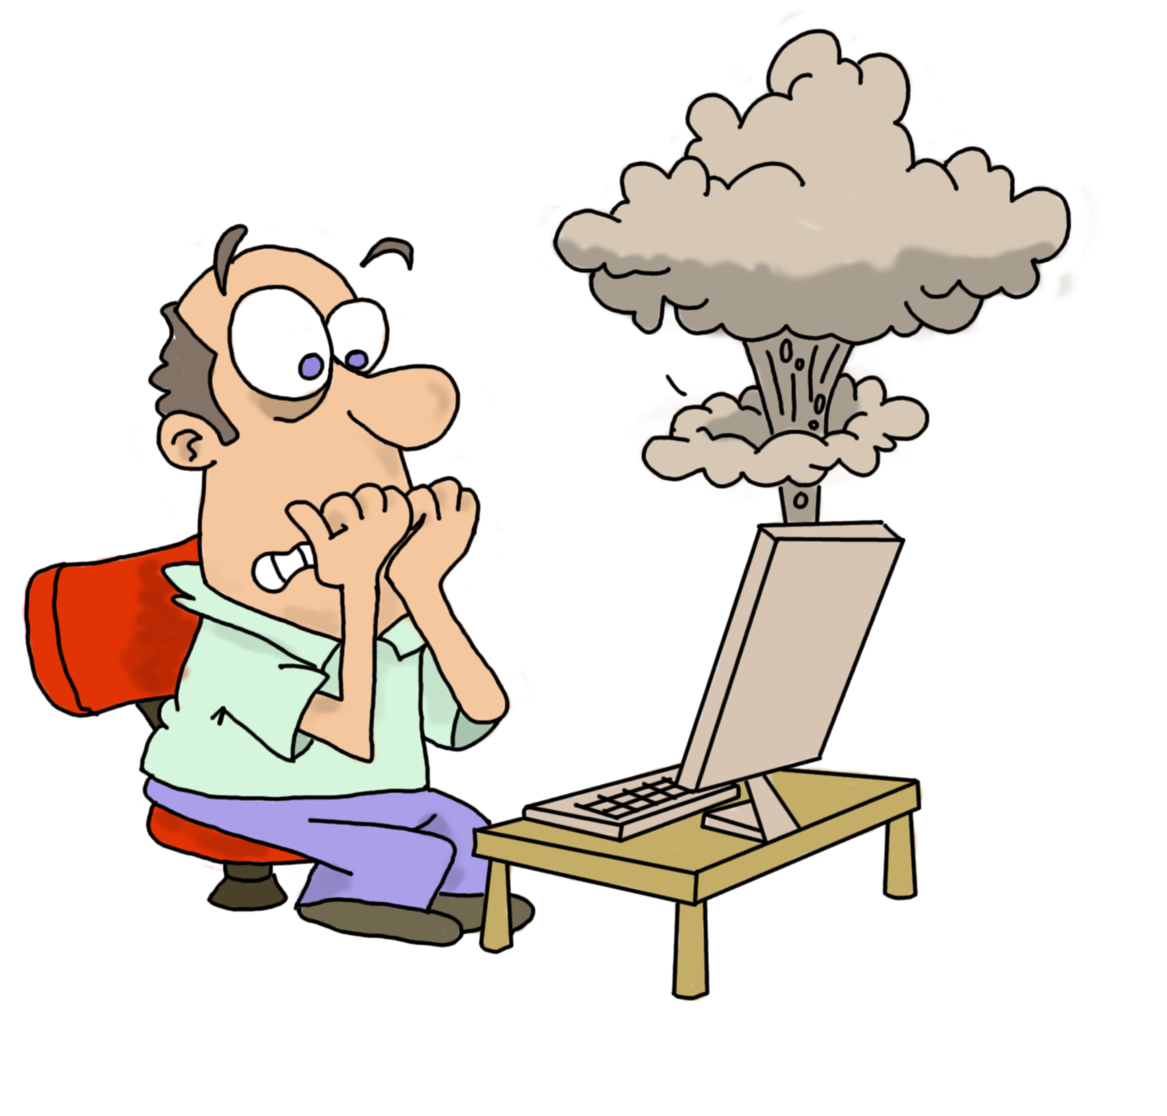
Els moments de fallada no són els millors per prendre cap decisió
AHHHHHHH !

Slide 32
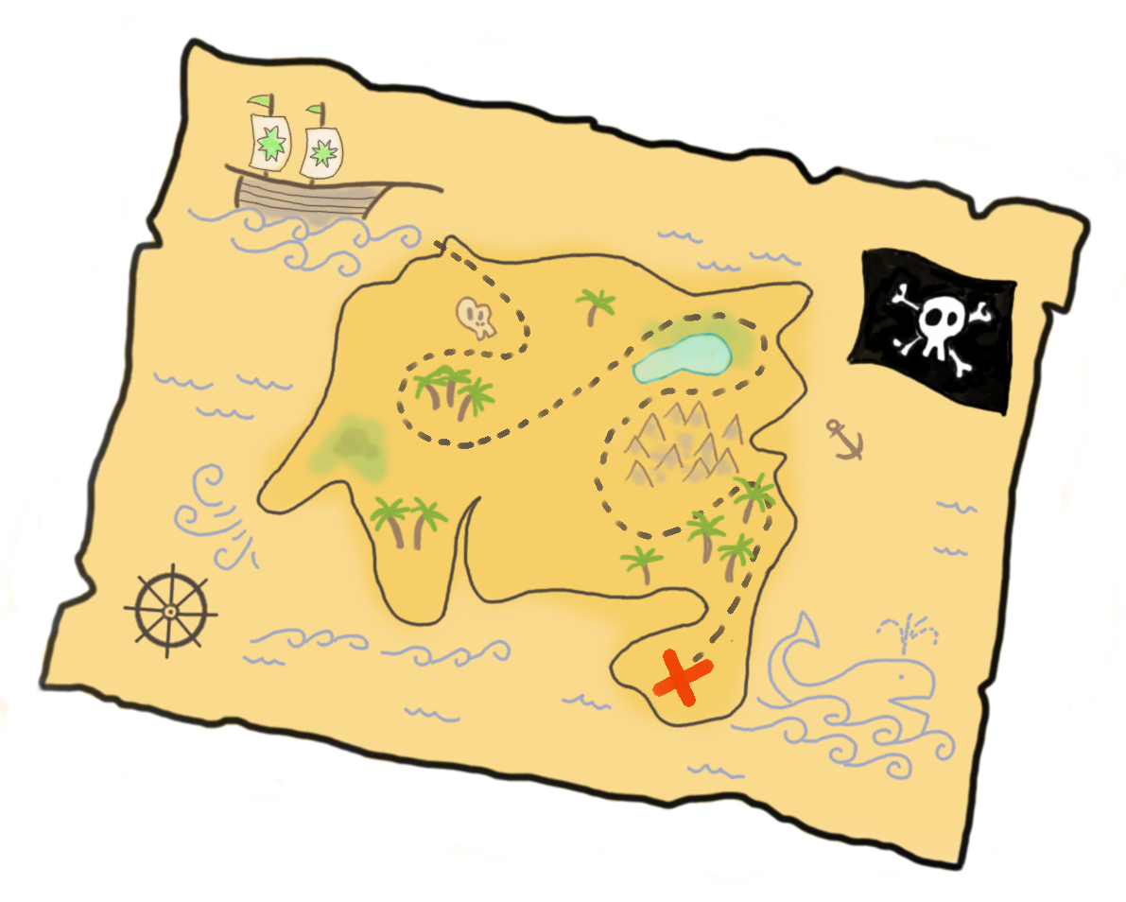
Cal tenir un pla de contingència
Per recuperar les màquines ...

Slide 33
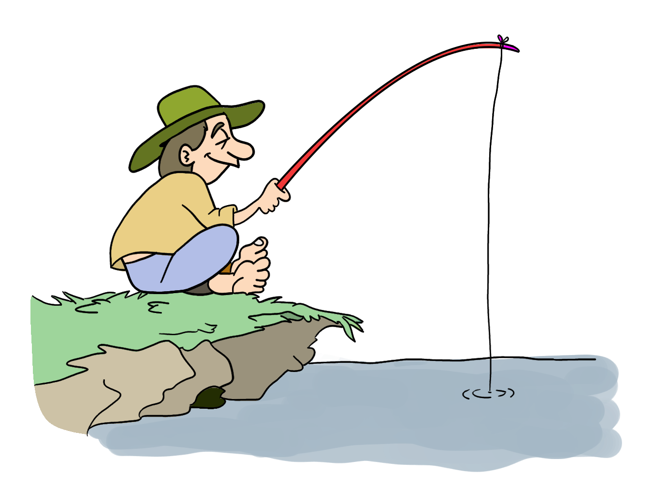
Els plans de contingència es fan per tornar el sistema a la normalitat el més ràpidament possible
Arreglat!

Slide 34




El pla ha de tenir previstos els problemes abans de que es produeixin
determinar els components crítics
i els no crítics

Slide 35
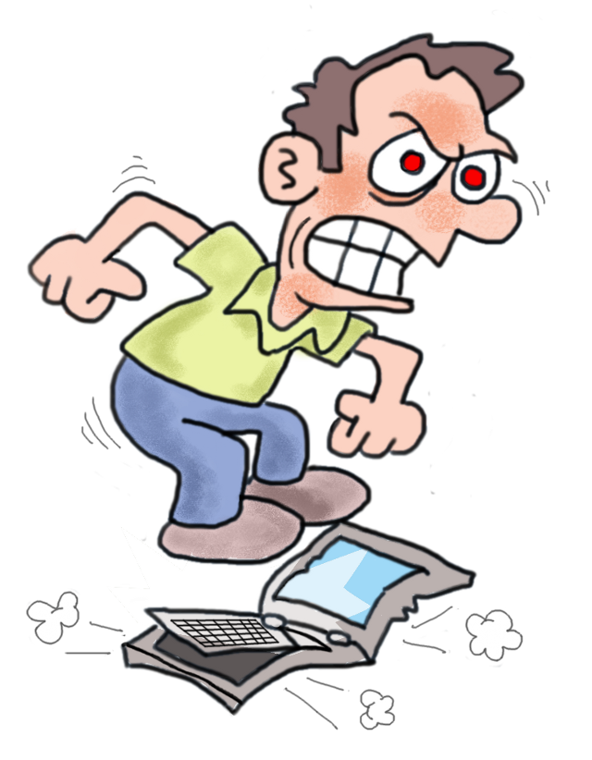

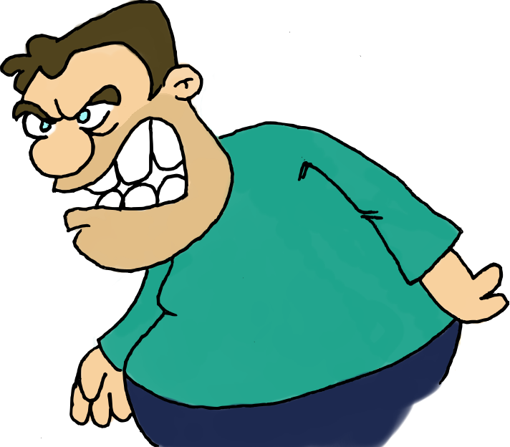
Què fer en cada cas de fallada
Política de còpies de seguretat
plans de contingència
Responsabilitats del personal

Slide 36
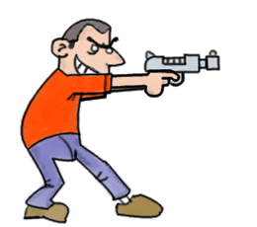
Les organitzacions canvien i per tant els plans s’han d’anar revisant periòdicament
A veure si funciona el pla de contingència...
fent simulacions

Slide 37
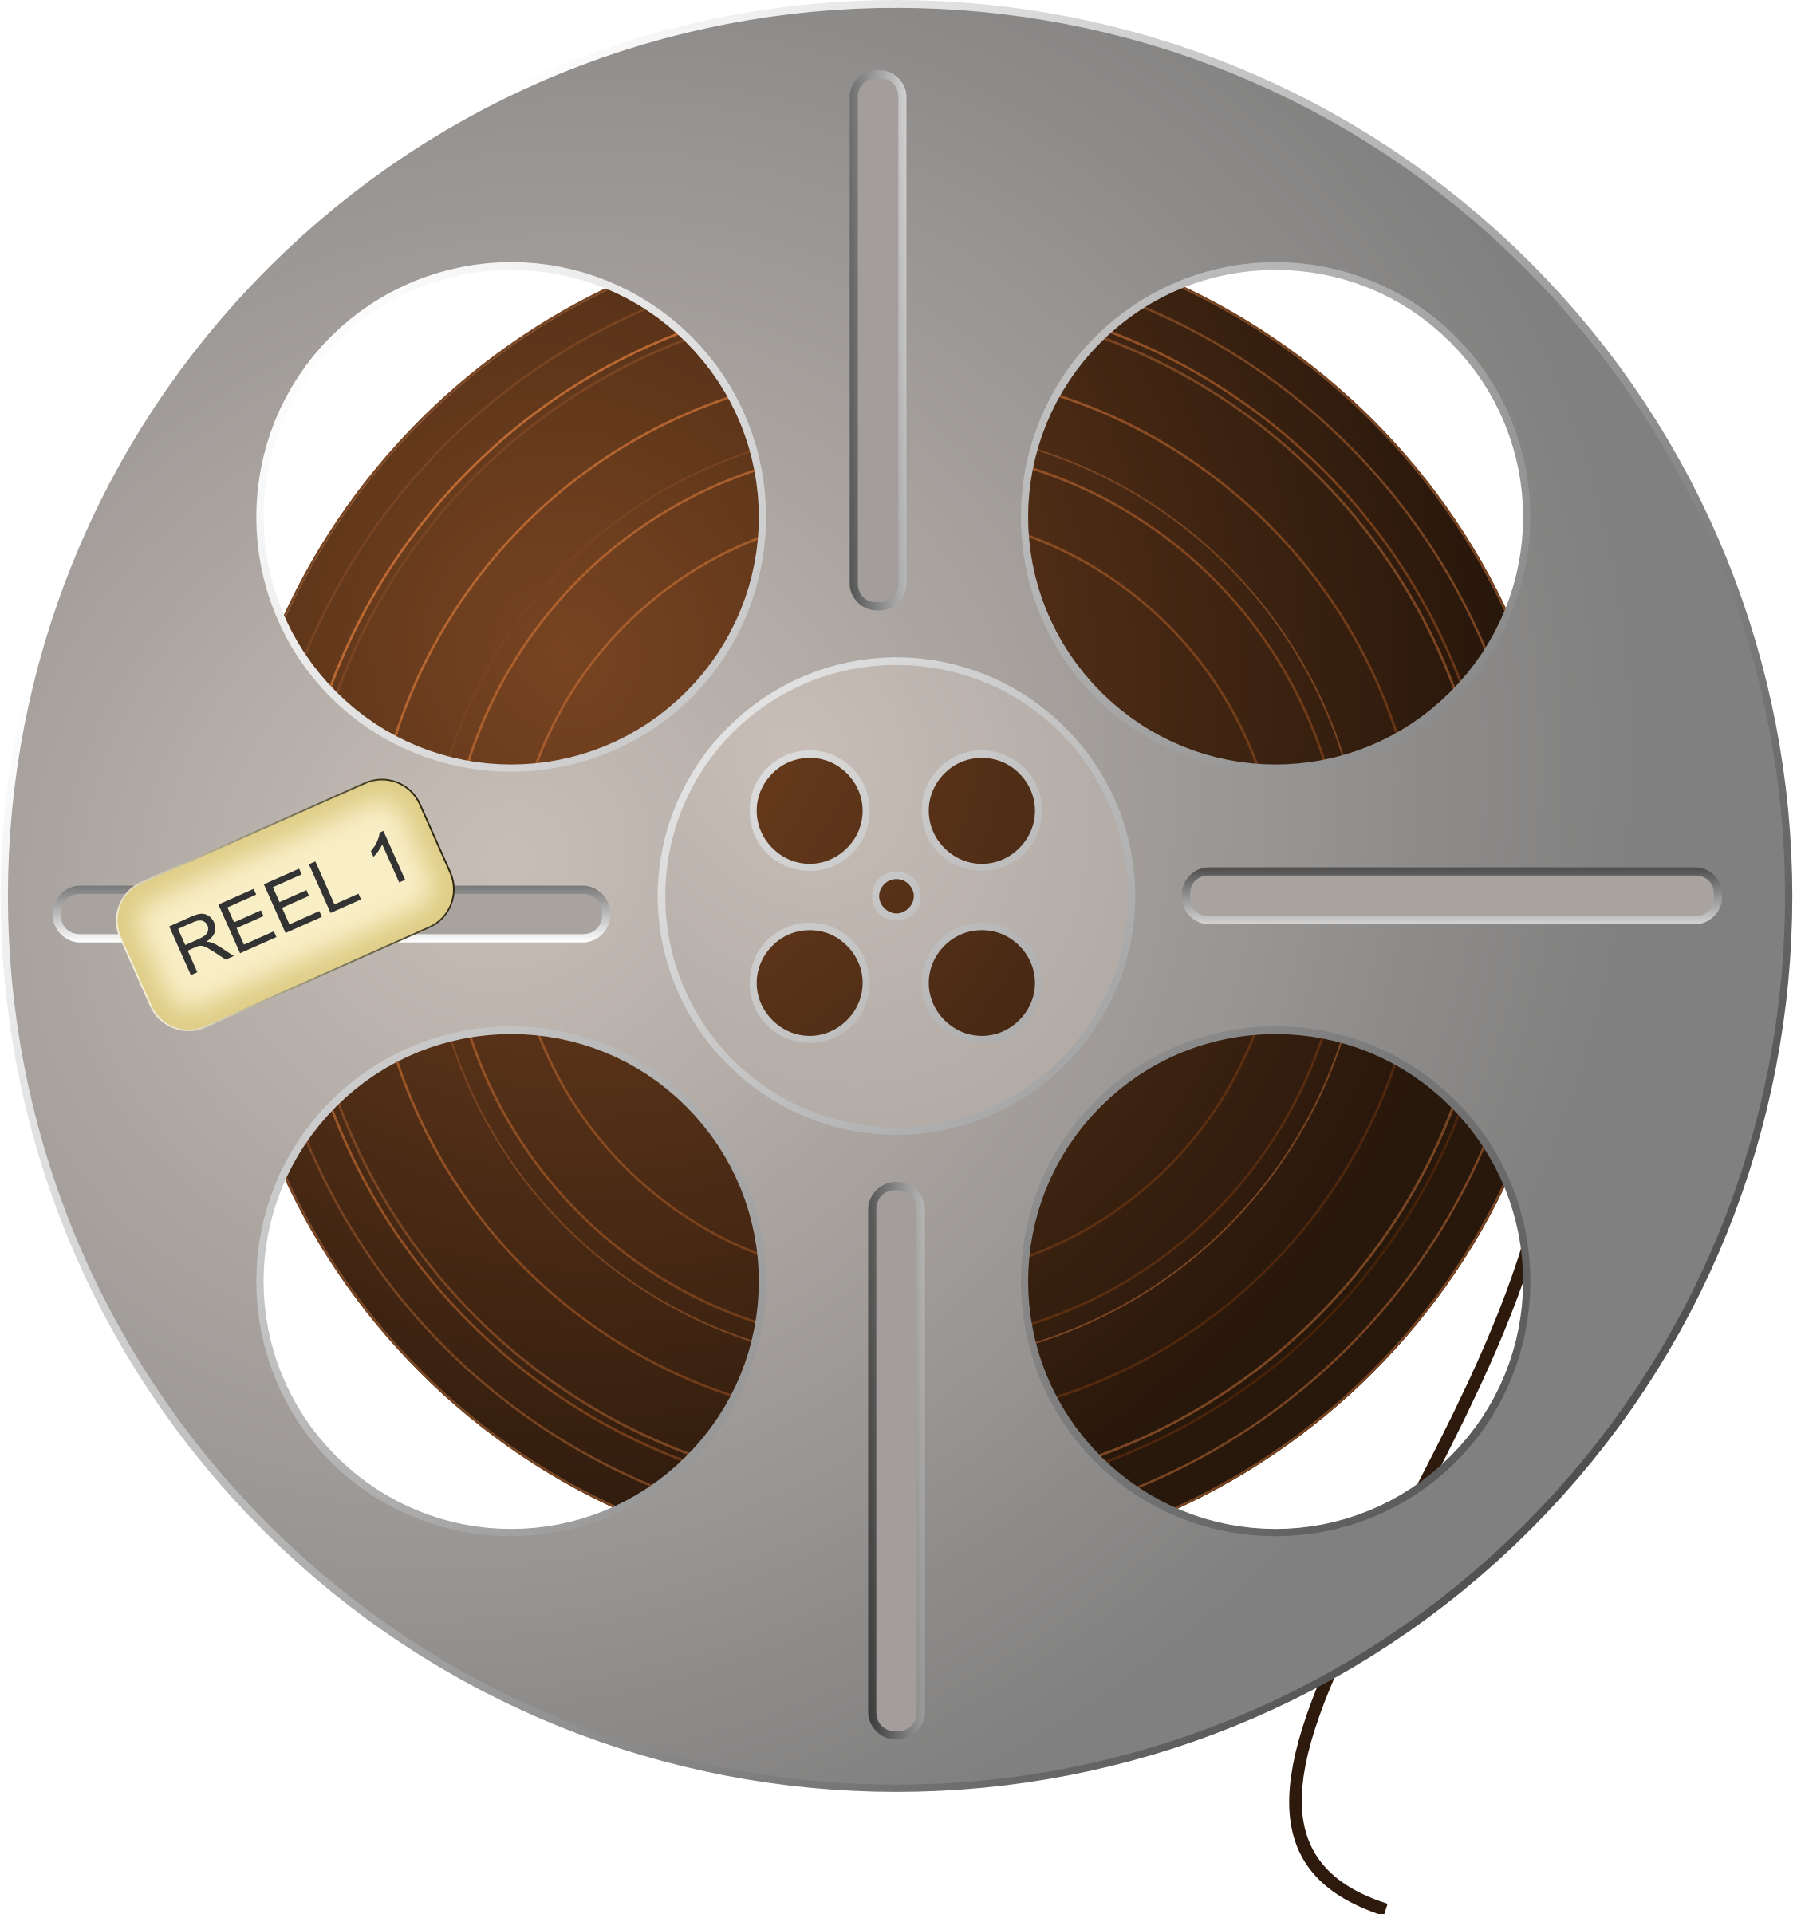
A pesar de tots els plans sempre es poden perdre dades
Només es podran recuperar si n’hi ha una còpia de seguretat

Slide 38

Presentació original - Xavier Sala Pujolar - Institut Cendrassos
Actualització - Institut Provençana
Algunes imatges són d’OpenClipart.org i d’altres de propieta de Xavier Sala Pujolar
Versió 5 - 2020

